Slide 1

ДОНЕЦКИЙ РЕСПУБЛИКАНСКИЙ УЧЕБНО-МЕТОДИЧЕСКИЙ ЦЕНТР ПСИХОЛОГИЧЕСКОЙ СЛУЖБЫ СИСТЕМЫ ОБРАЗОВАНИЯ
Информационно-методический брифинг «Актуальные аспекты проведения Республиканского конкурса «Педагог-года Донецкой Народной Республики» в 2023 году
в номинации «Педагог-психолог года»»

Slide 2

Профессия педагог-психолог уникальная, сочетающая в себе научные знания, профессиональный опыт и жизненную мудрость.

Slide 3

Конкурс проводится на основании
Порядка проведения Республиканского конкурса «Педагог года Донецкой Народной Республики» в 2023 году в номинации
«Педагог-психолог года»»
Приказ Министерства образования и науки Донецкой Народной Республики
№ 1192 от 30.12.2022г.

Slide 4

Конкурс проводится с целью повышения профессионального уровня и наиболее полной реализации творческого потенциала педагогов-психологов, повышения престижа психологической службы в системе образования Донецкой Народной Республики.
Задачи Конкурса:
создание условий для самореализации педагогов-психологов, раскрытия их творческого потенциала;
выявление талантливых педагогов-психологов системы образования Донецкой Народной Республики, их поддержка и поощрение;
распространение передового профессионального опыта педагогов-психологов организаций, осуществляющих образовательную деятельность, в том числе центров психолого-педагогической, медицинской и социальной помощи;
тиражирование лучших психолого-педагогических практик и инновационных технологий оказания психолого-педагогической помощи участникам образовательных отношений.

Slide 5

Этапы Конкурса
Муниципальный уровень 15.02.2023г. -19.03.2023г.
Региональный уровень
Заочный этап «Методическое портфолио» 22.03.2023 г. - 03.04.2023 г.
Очный этап состоит из трех туров
05.04.2023г. по 16.04.2023 г.

Slide 6

С 11.01.2023г. по 15.02.2023г.

Slide 7


В период с 11.01.2023 по 15.02.2023г.
Формируется общий реестр Конкурсантов. Для этого все претенденты на участие в Конкурсе, в том числе участники муниципального этапа, заполняют таблицу в гугл форме:
https://docs.google.com/spreadsheets/d/1ljfgJtTWwdIDv1TtE38VsUQevQGy8obPdu44SqykqMo/edit?usp=sharing

Slide 8

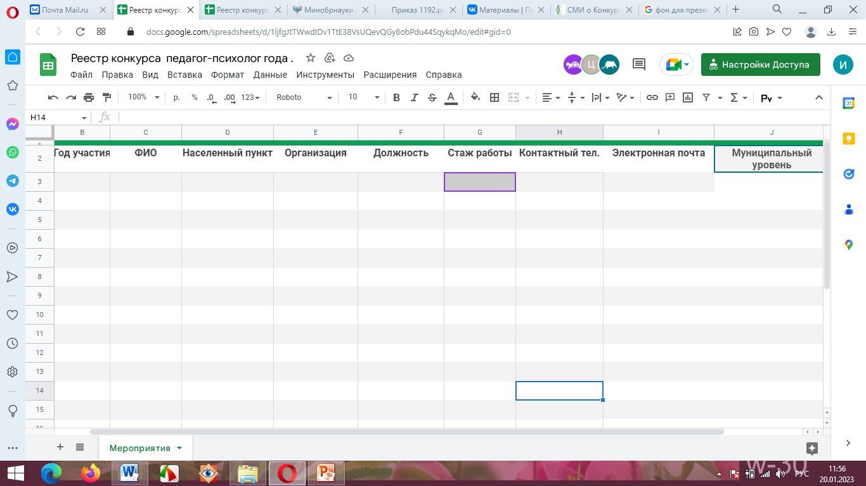


Slide 9

Подача документов до 15.02.2023г.
участников муниципального этапа изначально осуществляется в оргкомитет конкурса города/района.

Slide 10
Подача документов до 15.02.2023г.
педагогов-психологов образовательных организаций, подведомственных МОН ДНР;
образовательных учреждений среднего профессионального образования;
центров психолого-педагогической и медико-социальной помощи.
Подают документы Оператору Конкурса на электронную почту: drumc.konkurs@mail.ru

Slide 11

МЕТОДИЧЕСКИЕ РЕКОМЕНДАЦИИ
ДЛЯ УЧАСТНИКОВ РЕСПУБЛИКАНСКОГО КОНКУРСА
«ПЕДАГОГ ГОДА ДОНЕЦКОЙ НАРОДНОЙ РЕСПУБЛИКИ»
В НОМИНАЦИИ «ПЕДАГОГ-ПСИХОЛОГ ГОДА»

Slide 12

Чат
«Педагог-психолог 2023»
Информационная поддержка:
drumc-psso.webnode.ru
https://vk.com/drumc_ps?w=reactions_0/wall-129164852_2737
https://педагогпсихолог.рф; https://vk.com/public172516909

Slide 13

Муниципальный уровень
15.02.2023-19.03.2023

Slide 14

До 21.03.2023
представление на участие в региональном уровне;
скан копии приказа о результатах муниципального уровня;
конкурсные материалы победителей (финалистов) муниципального уровня.
предоставляются на электронную почту drumc.konkurs@mail.ru

Slide 15
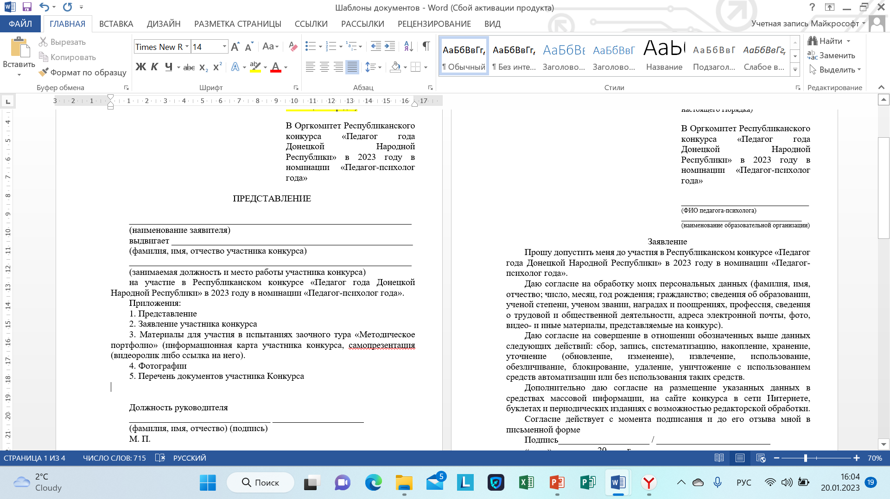

Slide 16
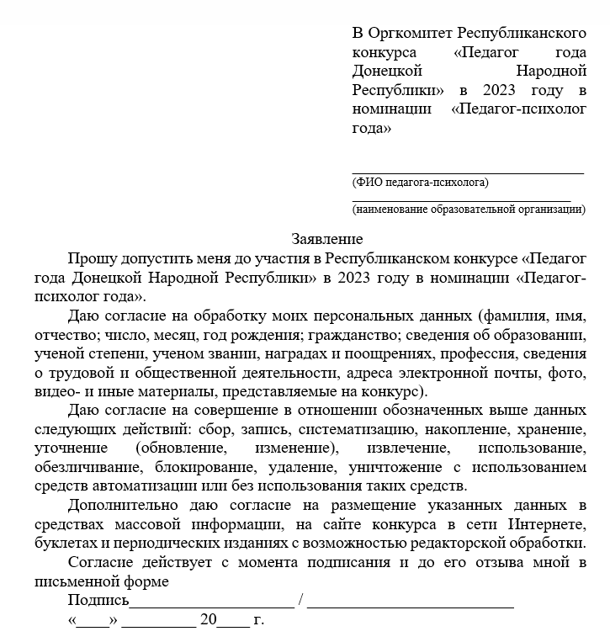

Slide 17
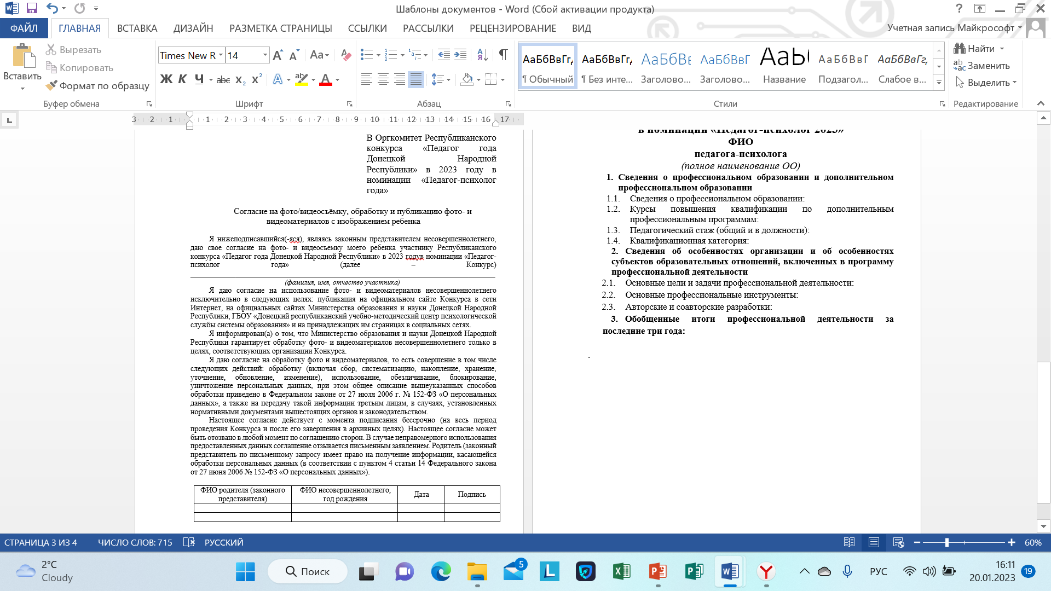

Slide 18
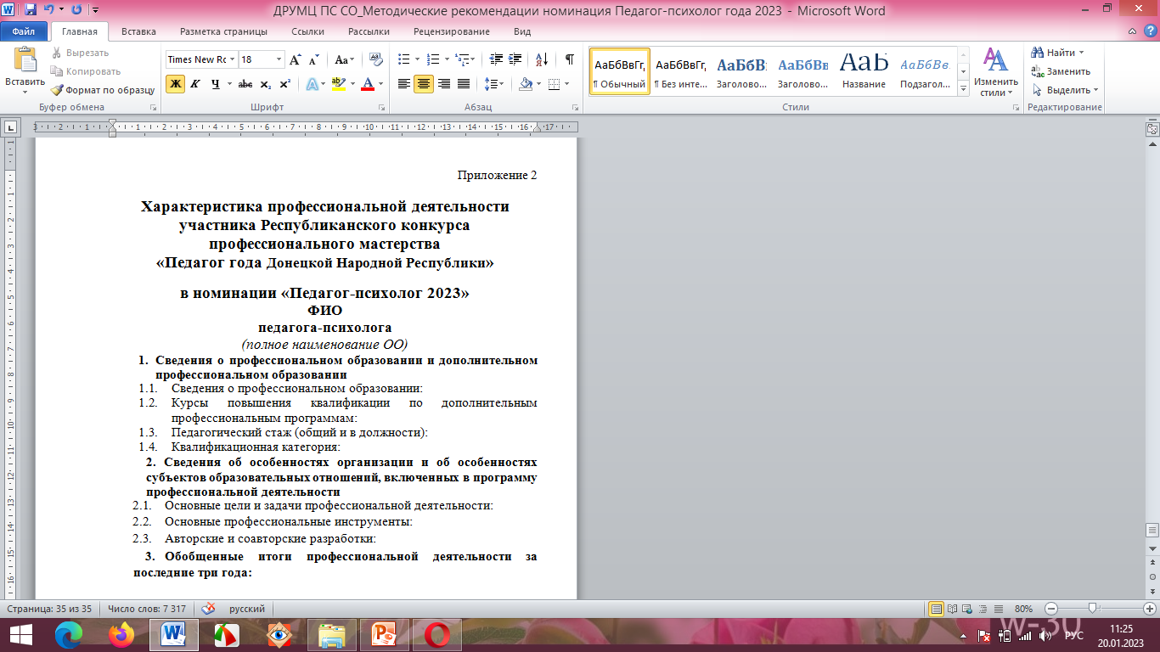

Slide 19

«Визитная карточка»
Видеоролик до 4 минут
В одном из форматов: AVI, MPEG, MKV, WMV, FLV, FullHD; качество не ниже 360 px.
Видеоролик должен быть оформлен информационной заставкой с указанием имени участника, организации, которую он представляет.

Slide 20

Заочный этап Регионального уровня Конкурса с 22.03.2023 г. по 03.04.2023 г.
Изучение и оценивание членами жюри Методического портфолио:
«Характеристика профессиональной деятельности»
«Визитная карточка»
Педагога-психолога

Slide 21

Очный этап регионального Конкурса
состоит из трех туров
проводится с 05.04.2023г. по 16.04.2023 г.
Первый тур - «Профессиональный кейс»
Второй тур - два конкурсных испытания
  Блиц-интервью
  Мастер-класс
Третий тур - «Пресс-конференция»

Slide 22


«Профессиональный кейс»
Конкурсант демонстрирует уровень профессиональной компетентности в ситуации консультирования. В качестве кейса используются проблемные ситуации в консультационной деятельности педагога-психолога.

Slide 23
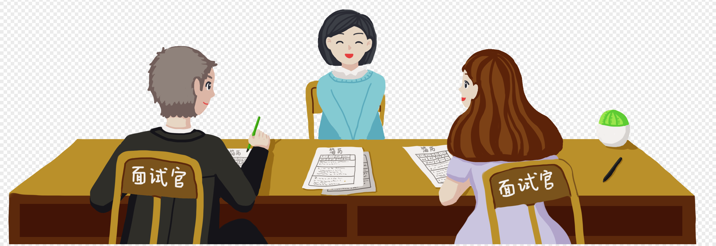
«Блиц-интервью»
Педагог-психолог показывает свои знания по актуальным проблемам психологии образования в формате «вопрос-ответ».

Slide 24

«Мастер-класс»
Конкурсант иллюстрирует фрагмент своей практической деятельности, обучающей, коррекционной или развивающей направленности.

Slide 25

«Пресс-конференция»
Конкурсант демонстрирует свои способности находить оптимальные решения в различных обстоятельствах образовательного пространства, умение доносить и аргументировать свою позицию, навыки публичных выступлений.

Slide 26
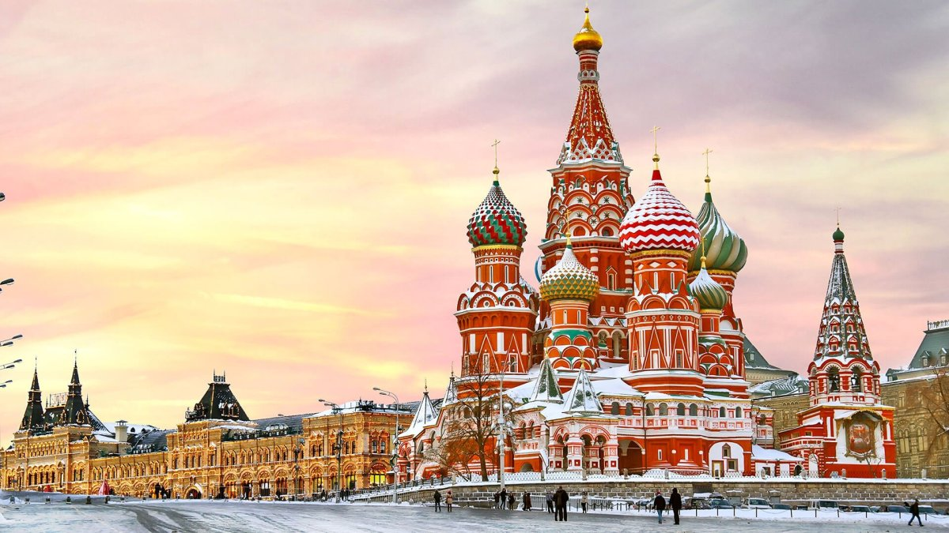

Победитель Республиканского
конкурса будет представлять
Донецкую Народную Республику
на Всероссийском конкурсе
«Педагог-психолог России»

